Slide 1
Những công cụ thiết yếu trong
PHÂN TÍCH KỸ THUẬT
THỊ TRƯỜNG TÀI CHÍNH
Created by: | Phuong-Huynh Thi Boi
Effective date: | November 29, 2012
Version: | 1.0
Template ID: | N/A

Slide 2
Agenda
Chương 1: Giới thiệu phân tích kỹ thuật
Chương 2: Lịch sử phân tích kỹ thuật
Chương 3: Thế mạnh của phân tích kỹ thuật
Chương 4: Các loại đồ thị cơ bản của phân tích kỹ thuật
Chương 5: Trái tim của phân tích kỹ thuật
Chương 6: Linh hồn của phân tích kỹ thuật
Chương 7: Các công cụ vẽ đồ thị chủ yếu
Chương 8: Các mẫu hình đồ thị
Chương 9: Thế giới của các đường trung bình di động (MA)

Slide 3
Agenda
Chương 10: Các chỉ báo kỹ thuật và chỉ báo dao động chính
Chương 11: Fibocacci và sóng Elliott
Chương 12: Đồ thị Điểm và Hình
Chương 13: Khối lượng
Chương 14: Ứng dụng thực tiễn các chiến lược giao dịch kỹ thuật
Chương 15: Kiểm soát rủi ro và quản trị dòng tiền

Slide 4
CHƯƠNG 1: GIỚI THIỆU
PHÂN TÍCH KỸ THUẬT
Phân tích kỹ thuật là gì?
Phân tích kỹ thuật so với phân tích cơ bản
Robert Prechter, Jr..., CMT
Các phương pháp
Kỳ vọng điều gì

Slide 5
Phân tích kỹ thuật là gì?
Khái niệm
  Phân tích kỹ thuật nghiên cứu hành vi giá cả trong quá khứ và hiện tại trên thị trường tài chính có thể xác định xu hướng trong tương lai như thế nào
  Nhưng trong thực tế, phân tích kỹ thuật khả có khả năng dự báo trong tương lai
  Chủ yếu tìm kiếm các cơ hội tiềm năng với xác xuất cao nhất để đầu tư trên thị trường tài chính
  Công cụ chủ yếu là các đồ thị giá thường gặp:
    Đồ thị đường
    Đồ thị hình thanh
    Đồ thị hình nến
    Đồ thị hình và điểm....

Slide 6
Phân tích kỹ thuật so với phân tích cơ bản
Sự khác nhau
Phân tích cơ bản | Phân tích kỹ thuật
Tập trung vào những lý do nền tảng có thể gây nên sự dịch chuyển của thị trường | Tập trung vào chính sự di chuyển của giá và hành vi đám đông được biểu thị trong giá bán như thế nào
Quan tâm đến vô số lý do “tại sao” giá dịch chuyển | Chỉ chú ý vào giá dịch chuyển “như thế nào”

Slide 7
Robert Prechter, Jr..., CMT
Giới thiệu
  Người xuất bản quyển sách về lý thuyết song Elliott vào năm 1979
  Người sáng lập (kiêm chủ tịch) của Elliott Wave International
  Nổi tiếng về khả năng xác định thời gian thị trường và nhạy bén trong giao dịch bằng cách sử dụng lý thuyết sóng Elliott
Ý kiến của Robert Prechter
  Hầu hết các nhà phân tích không phải là nhà phân tích kỹ thuật
  Hầu hết những nhà phân tích tự xưng là phân tích kỹ thuật không phải là nhà phân tích kỹ thuật thuần túy
  Những nhà phân tích kỹ thuật thuần túy là những người chỉ dựa vào những chỉ báo kỹ thuật và những mô hình
  Những nhà phân tích cơ bản tìm kiếm những nguyên do bên ngoài và cố gắng dự báo chúng

Slide 8
Các phương pháp
Những phương pháp
  Phương pháp sử dụng để phân tích kỹ thuật rất đa dạng và phong phú
  Gồm nhiều khái niệm cơ bản
    Mẫu hình đầu và vai
    Chống đỡ và kháng cự
    Đường xu hướng
    Trung bình di động
    Mẫu hình hai đỉnh
  Gồm nhiều khái niệm ít phổ biến
    Hồi quy tuyến tính
    Mẫu hình đường tác động mạnh đầu cơ giá lên
    Sóng Elliott
    Biểu đồ điểm và hình

Slide 9
Kỳ vọng điều gì
Chương 2
  Bắt đầu với lịch sử ngắn gọn về những sự kiện quan trọng nhất trong sự phát triển của phân tích kỹ thuật – từ thị trường gạo Nhật Bản ở Osaka
  Những nguyên lý mang tính cách mạng của lý thuyết Dow
  Sự phát triển và thừa nhận phân tích biểu đồ như phương pháp chính thống
  Sự xuất hiện lý thuyết sóng Elliott
  Sự nổi lên của phương pháp theo sau xu hướng
  Hệ thống giao dịch tự động đang phổ biến hiện nay

Slide 10
Kỳ vọng điều gì (tt)
Chương 3
  Hành động giá tuân theo mẫu hình cung cấp manh mối để dự báo xu hướng tương lai
Chương 4
  Cấu trúc và phương pháp giải thích các loại biểu đồ mô tả hành động giá
    Biểu đồ hình thanh
    Biểu đồ hình nến
    Biểu đồ hình và điểm
Chương 5
  Định nghĩa, đặc điểm và phương pháp nhận dạng xu hướng
    Xu hướng tăng
    Xu hướng giảm
    Không có xu hướng

Slide 11
Kỳ vọng điều gì (tt)
Chương 6
  Ngưỡng kháng cự và mức chống đỡ (hỗ trợ)
Chương 7
  Những công cụ miêu tả đường xu hướng và ngưỡng kháng cự/chống đỡ
    Đường xu hướng
    Kênh xu hướng
    Đường kháng cự/chống đỡ nằm ngang
Chương 8
  Các mẫu hình quan trọng, đặc biệt là những mẫu hình nến Nhật Bản phổ biến

Slide 12
Kỳ vọng điều gì (tt)
Chương 9 + 10
  Đường trung bình di động
  Các chỉ báo kĩ thuật quan trọng khác được tính toán từ giá
Chương 11
  Fibonacci
  Lý thuyết sóng Elliott
Chương 12
  Đồ thị điểm và hình – tập trung vào hành động giá của thị trường, không đề cập đến những yếu tố khác

Slide 13
Kỳ vọng điều gì (tt)
Chương 13
  Khối lượng được sử dụng chủ yếu bởi những nhà giao dịch chứng khoán, là chỉ báo sớm và cũng là chỉ báo xác nhận
Chương 14
  Thông tin và chiến thuật thích hợp của từng loại hình giao dịch
    Giao dịch thủ công
    Hệ thống giao dịch tự động
Chương 15
  Kiểm soát rủi ro, quản trị ngân quỹ

Slide 14
CHƯƠNG 2: LỊCH SỬ
PHÂN TÍCH KỸ THUẬT
Điểm khởi đầu: Thị trường gạo Nhật Bản
Lý thuyết Dow
Đồ thị
Sóng Elliott
W.D.Gann
Chỉ báo
Những người đi theo xu hướng
Hiệp hội những nhà phân tích kỹ thuật thị trường
Phân tích kỹ thuật ngày nay

Slide 15
Thị trường gạo Nhật Bản
Phân tích kỹ thuật được dùng sớm nhất trên thị trường giao dịch gạo Nhật Bản đầu thế kỉ 18, được phát triển bởi Honma Munehisa – đồ thị hình nến
Steve Nison giới thiệu rộng rãi đồ thị hình nến trên thị trường tài chính Phương Tây
  Phân tích kỹ thuật chứa đựng tất cả thông tin (nội bộ, công khai)
  Yếu tố lý trí (các chỉ số) và yếu tố tâm lý tác động đến giá. Đồ thị là con đường duy nhất để đo lường yếu tố tâm lý thị trường
  Sử dụng kết hợp phân tích kỹ thuật và phân tích cơ bản để có được một phân tích hoàn chỉnh
  Phân tích kỹ thuật giúp kiểm soát rủi ro và quản lý ngân quỹ theo diễn biến thị trường
  Phân tích đồ thị giá một cách lý trí giúp ta có cách nhìn khách quan về thị trường
  Cảnh giác với những tín hiệu kỹ thuật

Slide 16
Lý thuyết Dow
Về nguyên thủy, lý thuyết Dow được áp dụng cho hai chỉ số bình quân của thị trường chứng khoán: công nghiệp và đường sắt. Tuy nhiên, ngày nay, lý thuyết Dow có thể áp dụng cho tất cả chỉ số thị trường
Một số nguyên tắc chính về hành động giá thị trường:
  Thị trường chiết khấu mọi thứ: tất cả tin tức mới và thông tin cơ bản của thị trường luôn được định giá vào trong giá thị trường hay được phản ánh trong giá thị trường
  Ba xu hướng: chính, thứ cấp và nhỏ
    Xu hướng chính là xu hướng chuyển động giá chủ đạo, bất kể lên hay xuống, thường tồn tại từ 1-3 năm
    Xu hướng thứ cấp như một giao động trung hạn, thường là một phản ứng ngược chiều xu hướng, điều chỉnh 1/3 đến 2/3 chiều dài xu hướng chính, tồn tại khoảng ba tuần đến ba tháng
    Xu hướng nhỏ tồn tại bên trong phạm vi xu hướng thứ cấp và xu hướng thứ cấp chỉ là sự điều chỉnh trong xu hướng chính

Slide 17
Lý thuyết Dow (tt)
Một số nguyên tắc chính về hành động giá thị trường (tt)
  Ba giai đoạn: Xu hướng chính là quan trọng nhất và được chia thành ba giai đoạn
    Xu hướng tăng gồm giai đoạn tích lũy, giai đoạn công chúng tham gia rộng rãi và giai đoạn quá mức
    Xu hướng giảm gồm giai đoạn phân phối, giai đoạn công chúng tham gia rộng rãi và giai đoạn quá mức
  Sự xác nhận: chỉ số công nghiệp (ngành sản xuất) và đường sắt (ngành vận tải) phải có sự xác nhận lẫn nhau bằng cách dịch chuyển cùng hướng trước khi một xu hướng mới được xác lập.
  Khối lượng xác nhận xu hướng: Chuyển động giá theo xu hướng nên đi cùng khối lượng giao dịch lớn, trong khi điều chỉnh ngược xu hướng nên đi cùng sự giảm đáng kể khối lượng. Nếu khối lượng xác nhận xu hướng theo cách này thì đó là chỉ báo xu hướng đang vững mạnh và sẽ tiếp tục
  Xu hướng có giá trị đến khi bị đảo chiều

Slide 18
Lý thuyết Dow (tt)
Một số nguyên tắc chính về hành động giá thị trường (tt)
  Ba giai đoạn: Xu hướng chính là quan trọng nhất và được chia thành ba giai đoạn
    Xu hướng tăng gồm giai đoạn tích lũy, giai đoạn công chúng tham gia rộng rãi và giai đoạn quá mức
    Xu hướng giảm gồm giai đoạn phân phối, giai đoạn công chúng tham gia rộng rãi và giai đoạn quá mức
  Sự xác nhận: chỉ số công nghiệp (ngành sản xuất) và đường sắt (ngành vận tải) phải có sự xác nhận lẫn nhau bằng cách dịch chuyển cùng hướng trước khi một xu hướng mới được xác lập.
  Khối lượng xác nhận xu hướng: Chuyển động giá theo xu hướng nên đi cùng khối lượng giao dịch lớn, trong khi điều chỉnh ngược xu hướng nên đi cùng sự giảm đáng kể khối lượng. Nếu khối lượng xác nhận xu hướng theo cách này thì đó là chỉ báo xu hướng đang vững mạnh và sẽ tiếp tục
  Xu hướng có giá trị đến khi bị đảo chiều

Slide 19
Đồ thị
Là công cụ chủ yếu cho các nhà phân tích kỹ thuật, nhà giao dịch và đầu tư tham gia thị trường tài chính
Các đồ thị điểm và hình, đồ thị hình thanh và đồ thị hình nến đều đứng vững qua sự đào thải của thời gian và trở nên phổ biến theo con đường riêng của mỗi loại đồ thị, với những nhà phân tích kỹ thuật và nhà giao dịch khác nhau trong tất cả thị trường tài chính

Slide 20
Sóng Elliott
Với lý thuyết sóng về xu hướng thị trường chứng khoán, Elliott cung cấp một sự mô tả cụ thể về bản chất của thị trường tài chính
Robert Prechter, người xuất bản tác phẩm “Elliott Wave Theorist” đã cống hiến rất nhiều cho lĩnh vực phân tích kỹ thuật và là nguyên chủ tịch Hiệp hội nhà phân tích kỹ thuật thị trường MTA

Slide 21
W.D.Gann
William Delbert Gann là một nhà giao dịch thành công trên thị trường cổ phiếu và hàng hóa cũng như nổi tiếng với những dự báo quan trọng về đảo chiều xu hướng trên thị trường cổ phiếu
Kỹ thuật và chiến lược của Gann tập trung chủ yếu vào lý thuyết về thời gian và giá, góc và sự cân xứng hình học

Slide 22
Chỉ báo
Những chỉ báo quan trọng được sử dụng rộng rãi trên các thị trường tài chính:
  Chỉ báo sức mạnh tương đối RSI (Relative Strength Index)
  Chỉ báo dao động ngẫu nhiên Stochastic Oscillator
  Chỉ báo đường hội tụ/phân kỳ trung bình di động MACD
  Dải băng độ biến động Bollinger
  Chỉ báo khung dao động trung bình ATR (Average True Range)
  Chỉ báo định hướng bình quân ADX (Average Directional Index)
  Chỉ báo dừng và đảo ngược parabol – Parabolic SAR (Parabolic Stop And Reverse)
  Chỉ báo kênh hàng hóa CCI (Commodity Channel Index)

Slide 23
Những người đi theo xu hướng
Nhiều nhà giao dịch xuất chúng đã thành công trên các thị trường tài chính bằng cách sử dụng phân tích kỹ thuật trong hoạt động giao dịch
Richard Donchian là người tiên phong áp dụng phương pháp giao dịch này. Ông quản lý các quỹ đầu tư trên thị trường tương lai và xây dựng phương pháp mang tính chất hệ thống để giao dịch trên thị trường giao sau dựa vào xu hướng của thị trường tài chính

Slide 24
Hiệp hội những nhà phân tích kỹ thuật thị trường
MTA là tổ chức có vai trò quan trọng trong nỗ lực chuẩn hóa những khái niệm và ứng dụng phân tích kỹ thuật cũng như là cung cấp một chuẩn mực thành công trong lĩnh vực phân tích kỹ thuật thông qua việc cấp chứng chỉ CMT

Slide 25
Phân tích kỹ thuật ngày nay
Ngày nay, việc phân tích kỹ thuật và tiến hành giao dịch phần lớn được thực hiện trên máy tính. Hệ thống giao dịch tự động đã trở thành tiêu chuẩn cho nhiều định chế tài chính và các nhà giao dịch cá nhân.
Xu hướng giao dịch tự động hứa hẹn sẽ tiếp tục phát triển trong tương lai

Slide 26
CHƯƠNG 3: THẾ MẠNH CỦA PHÂN TÍCH KỸ THUẬT
Giới thiệu về các khái niệm hành động giá
Những thành phần của hành động giá

Slide 27
Giới thiệu về các khái niệm hành động giá
Hành động giá là hành vi giá diễn ra theo mẫu hình và là manh mối nhận biết xu hướng tiềm năng trong tương lai
Các nhà phân tích kỹ thuật không quan tâm đến câu hỏi “tại sao” mà quan tâm nhiều đến câu hỏi “như thế nào”
Nghiên cứu hành động giá đòi hỏi phải nghiên cứu giá chuyển động theo hành vi đám đông như thế nào trên thị trường tài chính
Những cảm xúc được thể hiện ra ngoài trong khi mua bán của con người rất đa dạng, hai cảm xúc chủ yếu là tham lam và sợ hãi. Ngoài ra, lạc quan và bi quan cũng được phản ánh vào hành động giá

Slide 28
Những thành phần của hành động giá
Các thành phần cơ bản của phân tích hành động giá là xu hướng, mức kháng cự và chống đỡ, mẫu hình đồ thị giá
  Xu hướng là khía cạnh nổi bật nhất trong hành động giá. Ở điều kiện bình thường, một thị trường sẽ tiếp tục đi theo xu hướng cho đến khi xuất hiện một chất xúc tác đủ mạnh để kết thúc xu hướng đó hoặc là khiến thị trường bắt đầu đảo chiều hoặc củng cố
    Xu hướng lên: đáy cao hơn và đỉnh cao hơn
    Xu hướng xuống: đáy thấp hơn và đỉnh thấp hơn
    Không có xu hướng: xu hướng đi ngang
  Mức chống đỡ và kháng cự xuất phát từ nhận thức chung của thị trường về sự cao hay thấp tương đối của các mức giá nhất định. Chúng đều có thể bị phá vỡ
    Mức chống đỡ là giá sàn của hành động giá
    Ngưỡng kháng cự là giá trần của hành động giá

Slide 29
Những thành phần của hành động giá (tt)
Các thành phần cơ bản của phân tích hành động giá (tt)
  Mẫu hình đồ thị là hành động giá trên đồ thị tạo thành một hình dạng nhất định như tam giác, hình chữ nhật, lá cờ, cờ đuôi nheo hai đỉnh, đầu và vai...
Chỉ báo và dao động không được xem là thành phần của hành động giá, vì chúng không thể hiện hành động giá, thay vào đó là các phép tính toán học từ giá
Lịch sử có khuynh hướng lặp lại chính nó, ít nhất là trong cách con người nhận thức, hành động và phản ứng trên thị trường tài chính. Vì thế mỗi xu hướng mới, mức chống đỡ/kháng cự mới, và mẫu hình đồ thị kể về một câu chuyện trong quá khứ và được lặp lại

Slide 30
CHƯƠNG 4: CÁC LOẠI ĐỒ THỊ CƠ BẢN CỦA PHÂN TÍCH KỸ THUẬT
Đồ thị hình thanh và Đồ thị hình nến
Đồ thị đường
Đồ thị điểm và hình

Slide 31
Đồ thị hình thanh và Đồ thị hình nến
Đồ thị hình thanh và đồ thị hình nến là những loại thông dụng nhất. Hai loại này chứa những thông tin cơ bản giống nhau
  O (giá mở cửa), H (giá cao nhất), L (giá thấp nhất) và C (giá đóng cửa)
  Gồm hai trục: trục x là trục ngang đại diện cho thời gian được đọc từ trái sang phải, trục y là trục dọc đại diện cho giá được sắp xếp từ mức giá thấp ứng với đáy đến mức giá cao ứng với đỉnh
Biểu hiện bên ngoài của hai loại đồ thị này rất khác biệt
  Hình thanh:
    Giá mở cửa nằm bên phía tay trái, giá đóng cửa nằm bên phía tay phải
    Giá cao nhất là điểm cao nhất và giá thấp nhất là điểm thấp nhất của thanh
    Có thể biểu diễn bất kì khoảng thời gian nào như một tháng, một tuần, một ngày, một giờ, một phút, một loạt các tick (các chuyển động thị trường). Tuy nhiên, hình dáng và cấu trúc của đồ thị không thay đổi.

Slide 32
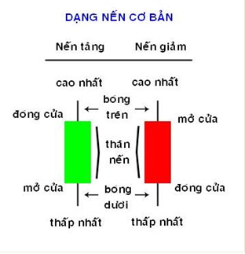
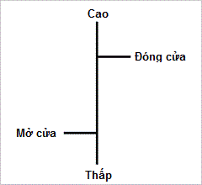
Đồ thị hình thanh và Đồ thị hình nến (tt)
Biểu hiện bên ngoài của hai loại đồ thị này rất khác biệt (tt)
  Hình nến:
    Thân nến thể hiện cho những mức giá nằm giữa giá mở cửa và giá đóng cửa, và bóng nến thể hiện cho các mức giá cao nhất và thấp nhất trong quá trình tạo ra cây nến
    Thân nến trắng hoặc xanh nếu giá đóng cửa cao hơn và đen hoặc đỏ nếu giá đóng cửa thấp hơn

Slide 33
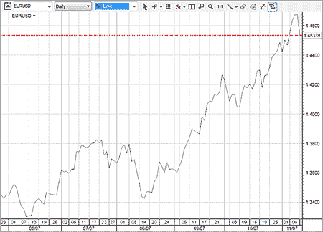
Đồ thị đường
Là một đường thẳng nối giá đóng cửa của mỗi khoảng thời gian lại với nhau tạo ra một dãy các điểm được nối
  Được sử dụng trong bất kỳ khung thời gian nào
  Cung cấp một hình ảnh rõ ràng và đơn giản về giá cho những nhà giao dịch chỉ thích sử dụng giá đóng cửa

Slide 34
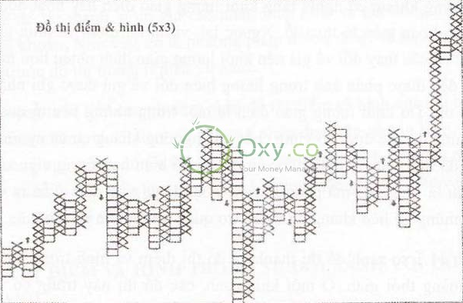
Đồ thị điểm và hình
Là phương pháp vẽ đồ thị khác hoàn toàn, chỉ tập trung vào hành động giá, loại trừ yếu tố thời gian
  Được mô tả bằng các cột X và O nằm xen kẽ nhau. Cột X có nghĩa là giá tăng và cột O có nghĩa là giá giảm
  Những cột X và O nằm xen kẽ nhau di chuyển từ trái sang phải theo quá trình diễn biến của hành động giá. Nếu giá không di chuyển thì đồ thị không di chuyển.

Slide 35
CHƯƠNG 5: TRÁI TIM CỦA PHÂN TÍCH KỸ THUẬT
Giới thiệu về xu hướng
Ảnh hưởng của vấn đề khung thời gian trong việc xác định xu hướng
Kênh xu hướng song song
Đường xu hướng

Slide 36
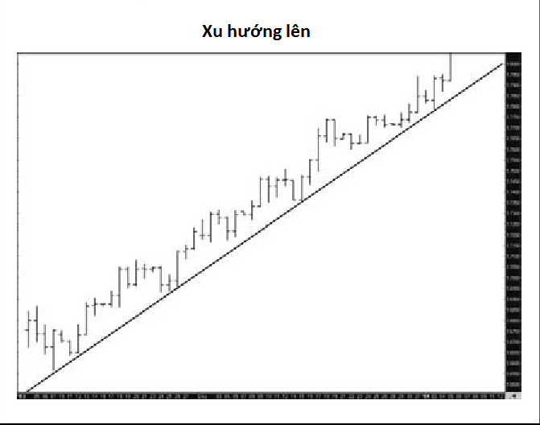
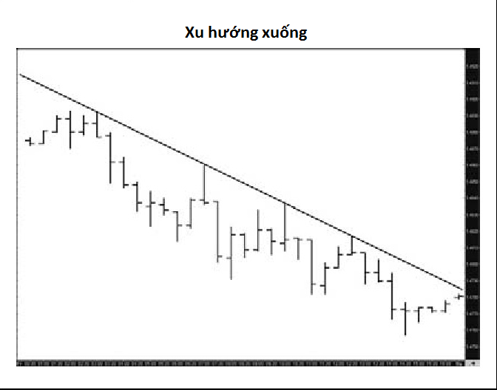

Giới thiệu về xu hướng
Xu hướng trên thị trường tài chính là tấm gương phản chiếu của hiện tượng quán tính. Vì vậy, nếu giá đang tăng, giá sẽ có khuynh hướng tiếp tục tăng. Và nếu giảm, giá có khuynh hướng tiếp tục giảm
Có ba loại xu hướng: xu hướng lên, xu hướng xuống và không có xu hướng
Không xu hướng

Slide 37
Giới thiệu về xu hướng (tt)
Xu hướng có lẽ được miêu tả rõ ràng nhất bởi một lý thuyết quan trọng trong phân tích kỹ thuật gọi là lý thuyết sóng Elliott
Theo lý thuyết sóng Elliott, xu hướng gồm hai loại chuyển động giá (sóng):
  Sóng đẩy đại diện xu hướng hiện tại
  Sóng hiệu chỉnh chuyển động ngược xu hướng chính và có tỷ lệ thoái lùi so với xu hướng chính
Một xu hướng đơn giản là giá thay nhau chuyển động theo hướng chính hiện tại (cùng xu hướng) và theo hướng hiệu chỉnh ngược lại (ngược xu hướng)
Nếu một xu hướng thực sự đang tồn tại, giá cần phải chuyển động chủ yếu theo xu hướng chính hiện tại hơn là theo xu hướng ngược lại

Slide 38
Ảnh hưởng của vấn đề khung thời gian trong việc xác định xu hướng
Khung thời gian mà các nhà phân tích kỹ thuật sử dụng cũng có tác động đến việc đánh giá xu hướng hiện tại
Quan sát khung thời gian dài hơn khung thời gian bạn giao dịch có thể hữu ích để xác định xu hướng lớn hơn
Một giải pháp tiềm năng cho vấn đề xu hướng khi liên quan đến nhiều khung thời gian khác nhau là tập trung vào xu hướng được chỉ ra bởi khung thời gian dài gấp 4 đến 6 lần khung thời gian mà chúng ta muốn giao dịch

Slide 39
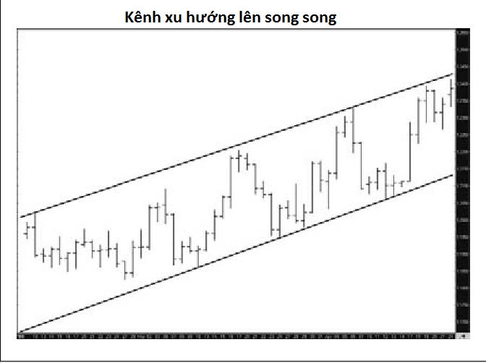
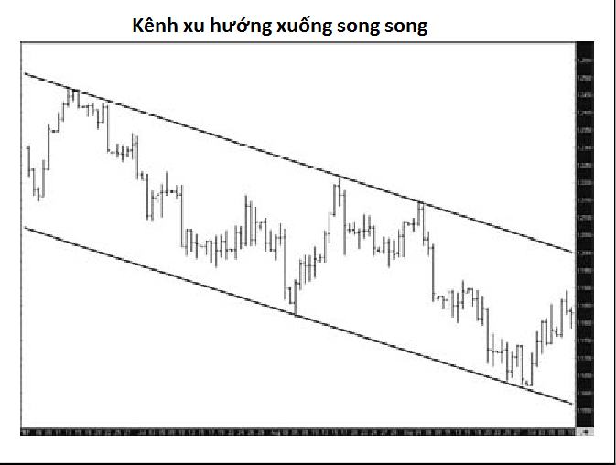
Kênh xu hướng song song
Xu hướng được giới hạn bởi kênh xu hướng song song được xem là xu hướng lý tưởng
Trong một kênh xu hướng lên song song, giá tạo nên đỉnh cao hơn và đáy cao hơn
Trong một kênh xu hướng xuống song song, giá tạo nên đỉnh thấp hơn và đáy thấp hơn

Slide 40
Đường xu hướng
Đường xu hướng vì được phát hiện rất thường xuyên trên tất cả thị trường tài chính, là một công cụ chủ yếu để xác định xu hướng
Đường xu hướng lên nối những đáy cao hơn mà không nối các đỉnh cao hơn
Đường xu hướng xuống nối các đỉnh thấp hơn mà không nối các đáy thấp hơn

Slide 41
CHƯƠNG 6: LINH HỒN CỦA PHÂN TÍCH KỸ THUẬT
Giới thiệu mức chống đỡ và kháng cự
Mức chống đỡ trở thành mức kháng cự và mức kháng cự trở thành mức chống đỡ

Slide 42
Giới thiệu mức chống đỡ và kháng cự
Mức chống đỡ và kháng cự luôn song hành với nhau và không thể tách rời, tạo nên cấu trúc cơ bản của hành động giá trong tất cả thị trường tài chính
Mức chống đỡ là giá sàn, xác định khi áp lực tăng giá xuất hiện trở lại bởi bên mua ròng tại những mức giá thấp
Mức kháng cự là giá trần, xác định khi áp lực giảm giá xuất hiện trở lại bởi bên bán ròng tại các mức giá cao hơn
Sự tồn tại của mức chống đỡ, kháng cự và khả năng mô tả hành động giá xuất phát từ trí nhớ và cảm xúc của người tham gia thị trường
Những nhà giao dịch thường mua bán dựa vào việc bật trở lại hay phá vỡ các mức chống đỡ hoặc kháng cự. Hành động giá đi ngang giữa mức chống đỡ và kháng cự gọi là khung giá giao dịch

Slide 43
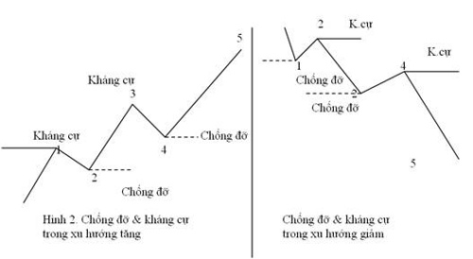
Mức chống đỡ trở thành mức kháng cự và mức kháng cự trở thành mức chống đỡ (tt)
Mức chống đỡ sau khi bị phá vỡ sẽ thành mức kháng cự
Mức kháng cự sau khi bị phá vỡ sẽ thành mức chống đỡ
Hiện tượng này bắt nguồn từ tâm lý đám đông của các nhà giao dịch.

Slide 44
An example for text
Text body
  Text body
    Text body
Text body
  Text body
    Text body
Text body
  Text body
    Text body

Slide 45
An example for text
Text body
  Text body
    Text body
Text body
  Text body
    Text body
Text body
  Text body
    Text body

Slide 46

An example for illustration
Text body
  Text body
    Text body

Slide 47
An example for text
Text body
  Text body
    Text body
Text body
  Text body
    Text body
Text body
  Text body
    Text body

Slide 48
Questions & Answers
?

Slide 49
Thanks for your attention!

